Slide 1


Slide 2

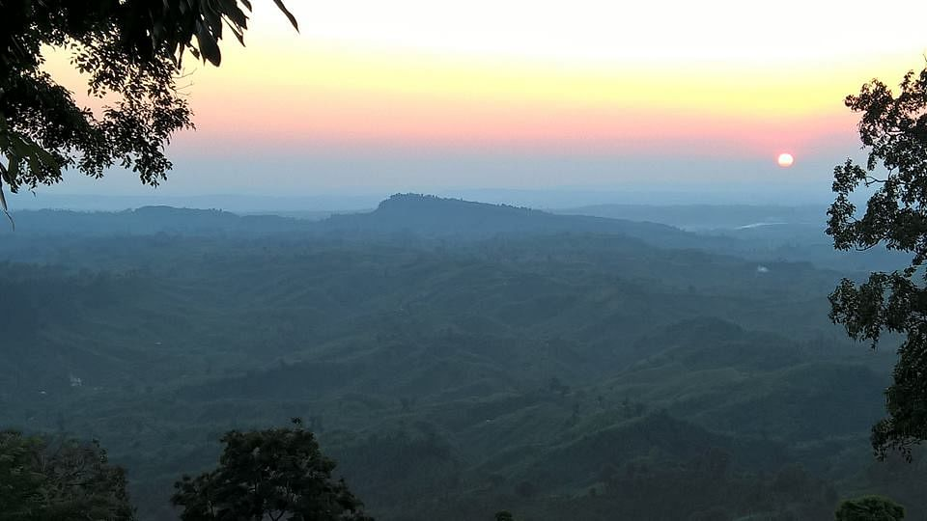
আজকের পাঠে সবাইকে স্বাগত জানাচ্ছি।

Slide 3


পরিচিতি
মোহাম্মদ মনিরুজ্জামান
প্রধান শিক্ষক
রাজারচর মোল্যাকান্দি সরকারি প্রাথমিক বিদ্যালয়
শিবচর, মাদারীপুর
মোবাইল: ০১৭২১২৪২৩১৯
E-mail: mztutul2006@gmail.com
বিষয়ঃ প্রাথমিক গণিত
শ্রেণিঃ ২য়
পাঠঃ সংখ্যা
পৃষ্ঠা: ১০
সময়ঃ ৪০ মিনিট

Slide 4
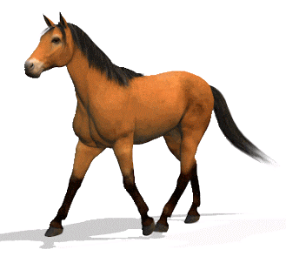
নিচের চিত্রগুলো লক্ষ করি
প্রথম
দ্বিতীয়
তৃতীয়

Slide 5
আজকের পাঠ
ক্রমবাচক সংখ্যা

Slide 6
এই পাঠ শেষে শিক্ষার্থীরা---
৮.1.1 ষষ্ঠ থেকে দশম পর্যন্ত ক্রমবাচক সংখ্যাগুলো বলতে পারবে।
৮.১.২ ষষ্ঠ থেকে দশম পর্যন্ত ক্রমবাচক সংখ্যাগুলো পড়তে পারবে।
৮.১.৩ ষষ্ঠ থেকে দশম পর্যন্ত ক্রমবাচক সংখ্যাগুলো লিখতে পারবে।
৮.১.৪ ষষ্ঠ থেকে দশম পর্যন্ত ক্রমবাচক সংখ্যাগুলো ব্যবহার করতে পারবে।

Slide 7

নিচের চিত্রগুলো লক্ষ করি
প্রথম
দ্বিতীয়
পঞ্চম
তৃতীয়
চতুর্থ
ছবির শিক্ষার্থীদের সামনে থেকে অবস্থান বলি।
এবার তোমাদের মধ্য থেকে পাঁচজন শিক্ষার্থী সামনে এসে ছবির মতো করে লাইনে দাড়াও।
এবার পেছন থেকে তোমাদের অবস্থান বল।
সামনে থেকে তোমাদের অবস্থান বল।

Slide 8
যখন আমরা কোন জিনিসের অবস্থান বলি, তখন আমরা ক্রমবাচর সংখ্যা ব্যবহার করি।
প্রথম শ্রেণিতে শিখেছি।
প্রথম থেকে পঞ্চম পর্যন্ত আমরা কোন ক্লাসে শিখেছি?

Slide 9

দলীয় কাজ
দলে ভাগ হয়ে দলের বন্ধুদের সাথে আলোচনা করে নিচের ছকের মতো একটি ছক তৈরি করে তা পূরণ করব।
গণনাকারী সংখ্যা | এক | দুই | তিন | চার | পাঁচ
ক্রমবাচক সংখ্যা
সংক্ষিপ্ত রূপ

Slide 10

নিচের চিত্রগুলো লক্ষ করি
দ্বিতীয়
প্রথম
চতুর্থ
দশম
ষষ্ঠ
অষ্টম
নবম
তৃতীয়
পঞ্চম
সপ্তম
ছবির প্রতিযোগীদের সামনে থেকে অবস্থান বলি।
এবার পেছন থেকে তোমাদের অবস্থান বল।
সামনে থেকে তোমাদের অবস্থান বল।
এবার তোমাদের মধ্য থেকে দশজন শিক্ষার্থী সামনে এসে লাইনে দাড়াও।

Slide 11
গণনাকারী সংখ্যা ► ক্রমবাচক সংখ্যা ► সংক্ষিপ্ত রূপ
আমরা প্রথম থেকে দশম পর্যন্ত ক্রমবাচক সংখ্যা শিখলাম।
সংখ্যাগুলো আবার দেখি-
এক
প্রথম
১ম
দুই
দ্বিতীয়
২য়
তিন
তৃতীয়
৩য়
চার
চতুর্থ
৪র্থ
পাঁচ
পঞ্চম
৫ম
ছয়
ষষ্ঠ
৬ষ্ঠ
সাত
সপ্তম
৭ম
আট
অষ্টম
৮ম
নয়
নবম
৯ম
দশ
দশম
১০ম

Slide 12
জোড়ায় কাজ
পাশাপাশি দু’জন জোড়া হয়ে আলোচনা করে নিচের ছকের মতো একটি ছক তৈরি করে তা পূরণ করব।
গণনাকারী সংখ্যা | এক | দুই | তিন | চার | পাঁচ | ছয় | সাত | আট | নয় | দশ
ক্রমবাচক সংখ্যা
সংক্ষিপ্ত রূপ

Slide 13
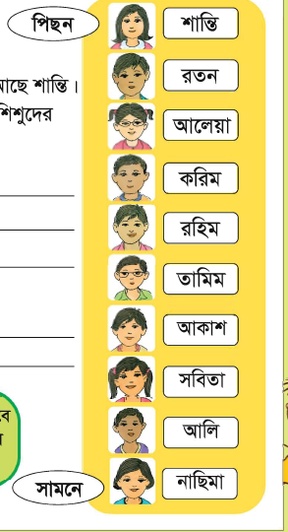

নিচের চিত্রগুলো লক্ষ করি
নিচের প্রশ্নগুলোর উত্তর দাও
সামনে থেকে কে ষষ্ঠ?
রহিম
পেছন থেকে কে সপ্তম?
আকাশ
সামনে থেকে কে নবম?
রতন
আলেয়ার অবস্থান কত তম?
সামনে থেকে
অষ্টম
পেছন থেকে
তৃতীয়

Slide 14

নিচের চিত্রগুলো লক্ষ করি
ডানদিক থেকে সপ্তমজনকে গোল কর।
ডানদিক থেকে সাতজনকে গোল কর।
আমরা দেখলাম সাতজন এবং সপ্তম জন এক নয়।

Slide 15
মূল্যায়ন
নিচের প্রশ্নগুলোর সঠিক উত্তরে টিক চিহ্ন দাও-
১। ৬ এর ক্রমবাচক সংখ্যা কোনটি?
আবার চেষ্টা কর
ক) চতুর্থ
খ) পঞ্চম
গ) ষষ্ঠ
ঘ) সপ্তম
সঠিক উত্তর
২। নবম এর সংক্ষিপ্ত রূপ কোনটি?
ক) ১০ম
খ) ৯ম
গ) ৮ম
আবার চেষ্টা কর
ঘ) ৭ম
সঠিক উত্তর
সঠিক উত্তরের জন্য অপশনগুলোতে ক্লিক করুন।

Slide 16

বাড়ির কাজ
১ থেকে ১০ পর্যন্ত সংখ্যাগুলোর ক্রমবাচক সংখ্যা এবং এর সক্ষিপ্ত রূপ লিখে আনবে।
Notes:
শিক্ষক নিজের ইচ্ছামতো প্রশ্ন করে পাঠ উপস্থাপন করতে পারবেন।

Slide 17

